Slide 1
Особенности биомеханической структуры движений в фигурном катании
Работу выполнила Цурикова А.В.
Студентка 203 группы ФГБОУ ВО «ВГАФК»
Руководители:
Лущик И.В., доцент кафедры ТиТФКиС ФГБОУ ВО «ВГАФК» и
Абдрахманова И.В., доцент кафедры ТиТФКиС ФГБОУ ВО «ВГАФК»

Slide 2
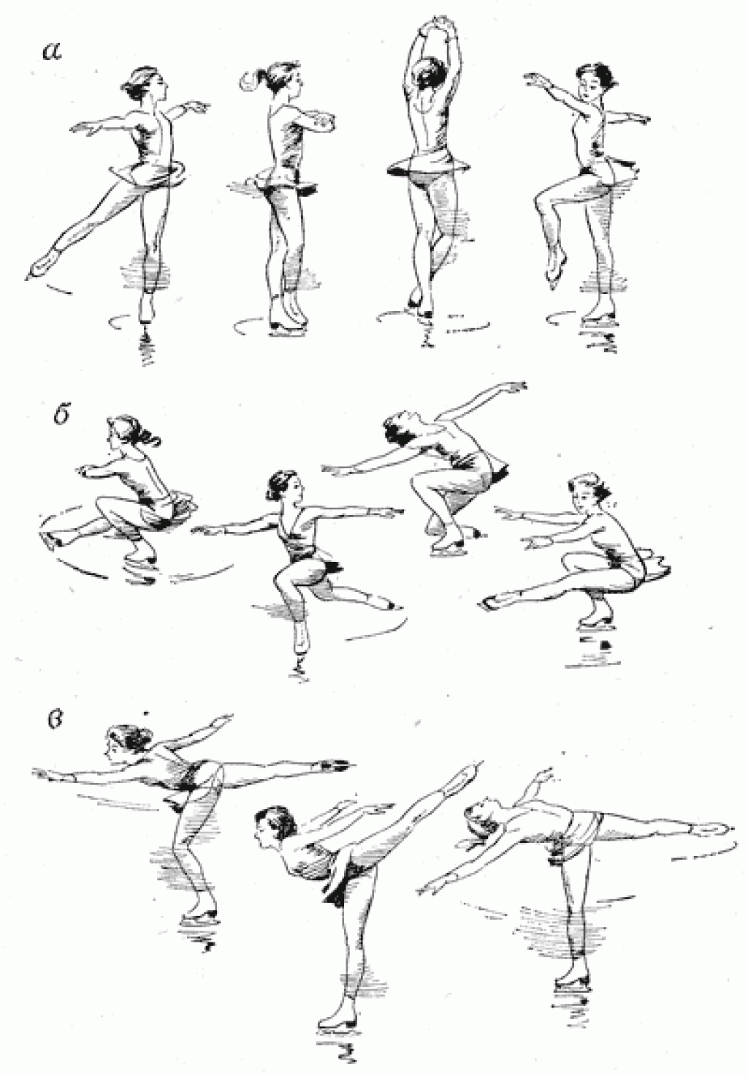
Движение – изменение положения тела в пространстве с течением времени
Современное направление развития фигурного катания на коньках характеризуется:
ярко выраженной тенденцией к гармонии основных компонентов катания
сбалансированности содержания программы

Slide 3
Движения в фигурном катании
Шаги
Спирали (дуги)
Вращения
Прыжки
без смены ноги и направления движения
без смены ноги
со сменой ноги
со сменой ноги и направления
скользящей ногой
(правая, левая)
ребром
(наружное, внутреннее)
направлением скольжения
(вперед, назад)
позицией свободной ноги
(назад, вперед, в сторону)
винт (вращение стоя)
заклон
бильман
волчок (вращение сидя)
либела
зубцовые (тулуп, флип, лутц)
рёберные (риттбергер, аксель, сальхов)

Slide 4
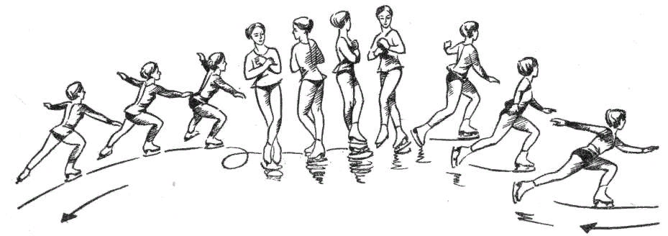
Фазовая структура на примере прыжка
1 фаза
4 фаза
Период разбега включает фазу приобретения скорости и фазу подготовки к волчку
2 фаза
3 фаза
Период приземления входит фаза амортизации и фаза выезда
Период толчка
входит фаза амортизации и фаза активного отталкивания
Период полета
состоит из фазы группировки и фазы разгруппировки

Slide 5
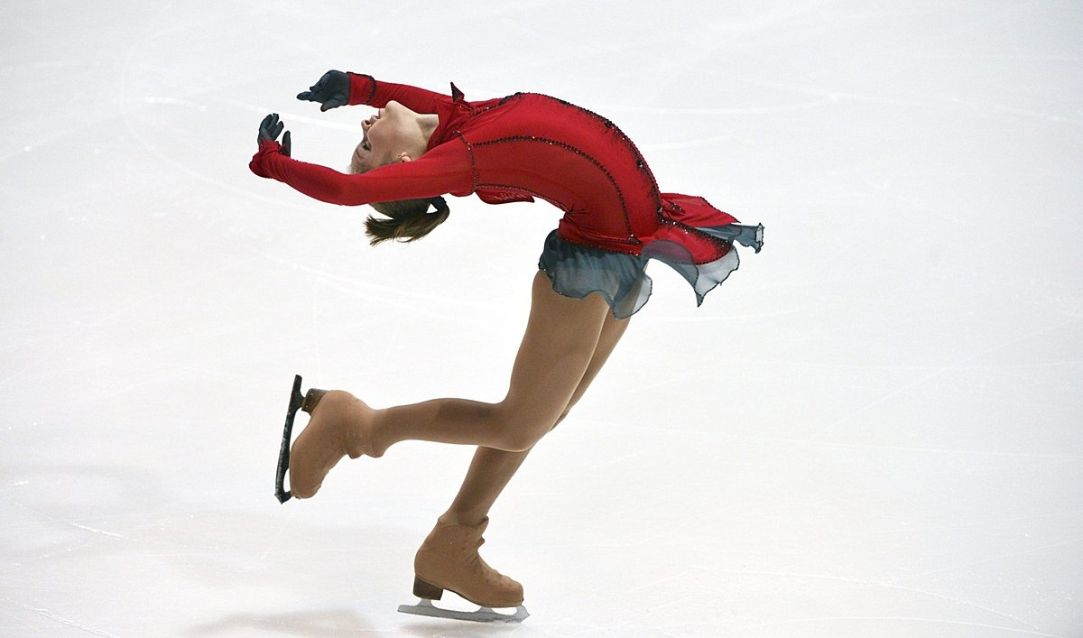
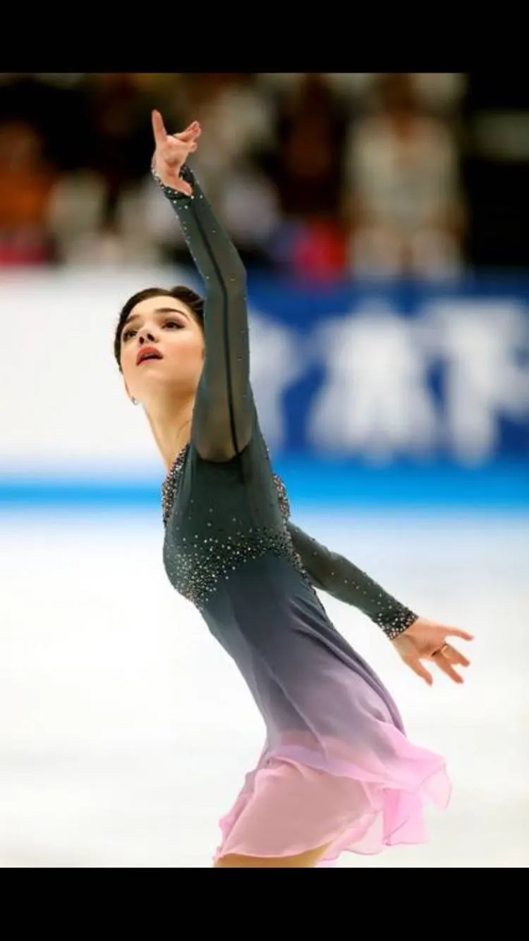
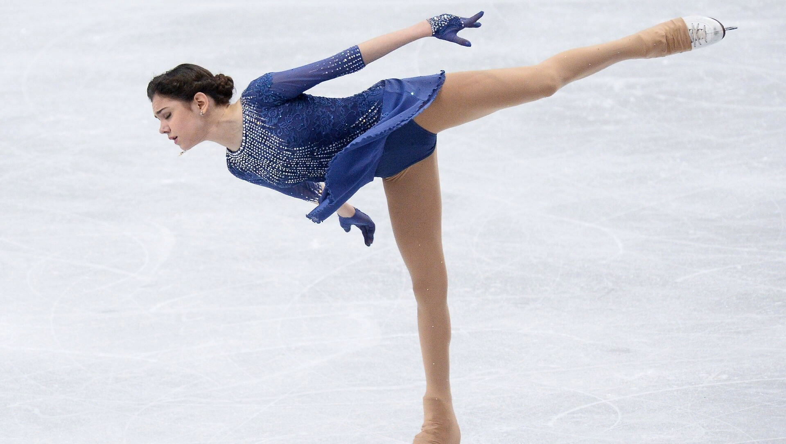
В технике движений выделяют профилирующую основу биомеханической структуры, вокруг которой формируются остальные детали движений
В горизонтальной плоскости
В сагиттальной плоскости
Вращения вокруг продольной оси
Сгибание и разгибание, наклоны и прогибы

Slide 6
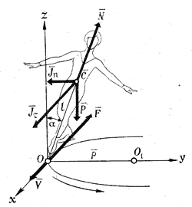
Примеры, подтверждающие вариативность структуры движений
Пример 1
Скольжение по дуге
На тело фигуриста, скользящего по дуге действуют:
сила веса Р
сила трения F
касательная сила инерции Jτ
нормальная (центробежная) сила инерции Jn
опорная реакция N
Скольжение фигуриста по дуге в одноопорном положении является основным режимом движения и характеризуется такими величинами, как:
скорость
ускорение
радиус дуги скольжения
сила инерции
сила давления конька на лед
сила трения
тело фигуриста находится в координатной плоскости zOy
продольная ось наклонена на угол а к вертикали
l — расстояние от ОЦТ тела до точки опоры О

Slide 7
Выводы
Угол наклона продольной оси тела фигуриста зависит только от:
величины радиуса дуги и скорости скольжения
увеличивается пропорционально квадрату скорости скольжения
уменьшается с увеличением радиуса дуги скольжения
При скольжении по дуге давление конька на лед всегда больше веса фигуриста
Давление на лед зависит от:
массы тела фигуриста
квадрата скорости
радиуса дуги скольжения
синуса угла наклона продольной оси

Slide 8
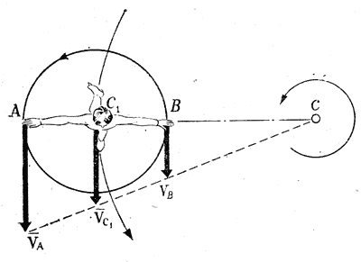
Пример 2
Вращательное движение
Различают:
среднюю угловую скорость (измеряемую в течение нескольких оборотов)
мгновенную угловую скорость (скорость вращения в данный момент)
Распределение массы тела относительно оси вращения:
удаление массы от оси вращения увеличивает инертность тела
приближение к оси уменьшает
Мерой инертности тела при поступательном движении является - масса
где R — расстояние точки от оси вращения
где mi — массы частей тела; ri— расстояние масс тела до оси вращения

Slide 9
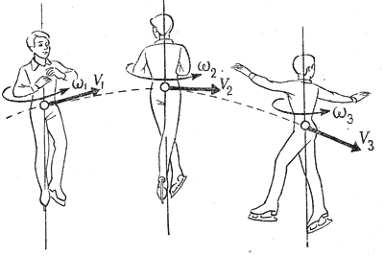
Движение тела в полете
можно рассматривать как движение поступательное вместе с осью вращения и вращательное вокруг этой оси
При этом движении все точки тела имеют одинаковые векторы скоростей и ускорений
Исследование движения оси вращения можно заменить исследованием движения точки
В качестве такой точки удобно выбрать ОЦТ тела (через который на протяжении всего безопорного периода проходит ось вращения)
Таким образом:
траектория движения ОЦТ тела определяется начальными условиями
никакими вращениями конечностей изменить траекторию движения ОЦТ в полете нельзя

Slide 10
Пример: траектория движения ОЦТ тела в полете при выполнении прыжка двойной лутц
Перед толчком фигурист имел горизонтальную скорость 6,45 м/с, а после толчка => стопорящего движения - 4,58 м/с
Таким образом, потеря горизонтальной скорости в результате толчка составила 1,87 м/с
После выполнения стопорящего движения в начале полета скорость ОЦТ тела равна 4,58 м/с, а возникшая вертикальная составляющая скорости (в результате толчка и стопора) — 3,21 м/с => обеспечило подъем ОЦТ тела в наивысшей точке на 0,525 м
В полете горизонтальная скорость тела была равна 4,58 м/с, то после приземления скорость скольжения составила 3,75 м/с.
В итоге потеря горизонтальной составляющей при приземлении 0,83-м/с

Slide 11
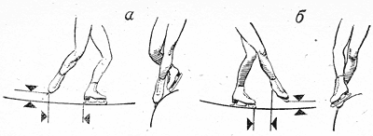
Взаимодействие конька со льдом
Характер взаимодействия конька со льдом зависит от трех основных факторов:
силы трения
положения вектора силы тяжести тела относительно опорного конька
сгибательно-разгибательных движений толчковой ноги
маховых движений конечностями и туловищем
Эти движения влияют на:
величину опорной реакции
должны быть согласованы с другими
движениями в толчке (в первую очередь со сгибанием и разгибанием толчковой ноги)

Slide 12
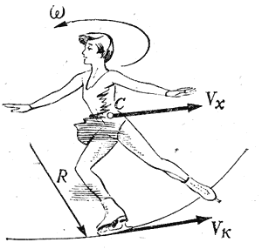
Направление движения центра тяжести тела и конька в приземлении
Чем больше радиус дуги приземления, т. е. чем положе выезд, тем он качественнее и надежнее => для улучшения качества приземления следует:
стремиться увеличивать горизонтальную скорость движения тела в полете
уменьшать остаточную угловую скорость вращения
При скольжении центр тяжести тела движется параллельно полозу конька или в направлении близком к параллельному
где Vx — горизонтальная составляющая скорости тела перед приземлением
ω — угловая скорость тела перед приземлением

Slide 13
Выводы
Механизм вращательного компонента поворотов заключается - во встречном вращении верхней части тела относительно нижней
Чем ниже квалификация спортсмена, тем ярче выражена нелинейность, тем сильнее замедление в конце фигуры
Характер взаимодействия конька со льдом зависит от:
силы трения
положения вектора силы тяжести тела
сгибательно-разгибательных движений толчковой ноги

